Slide 1
스마트 디바이스 기반 IoT 응용 SW 개발자 과정
Killing Time with Movie
장 원 석

Slide 2
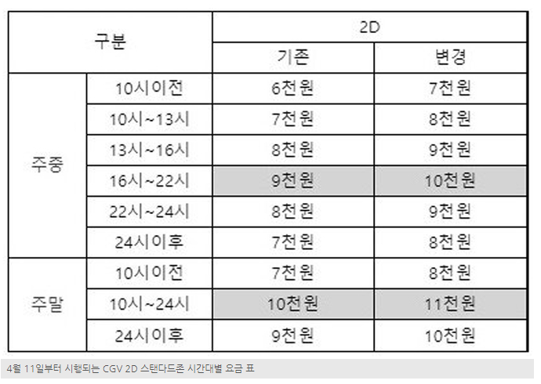

개요

Slide 3
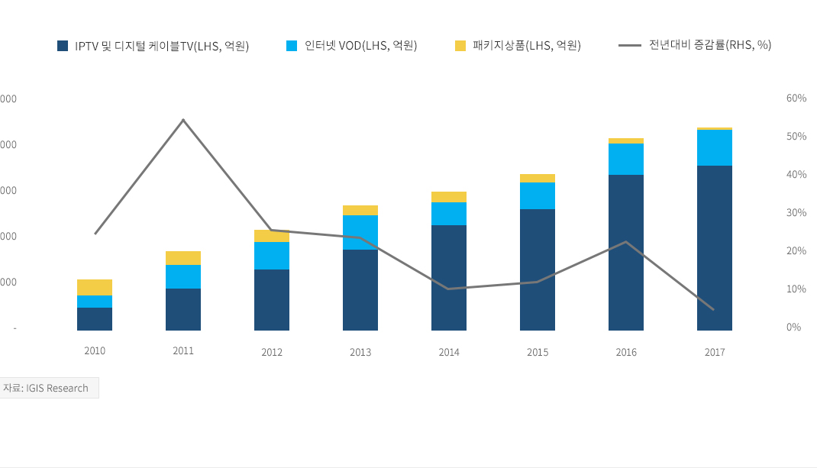
개요

Slide 4
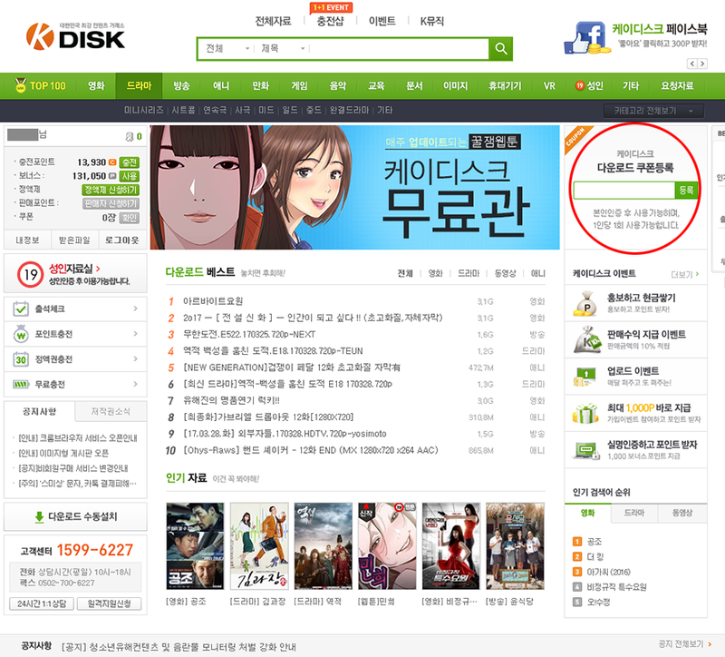
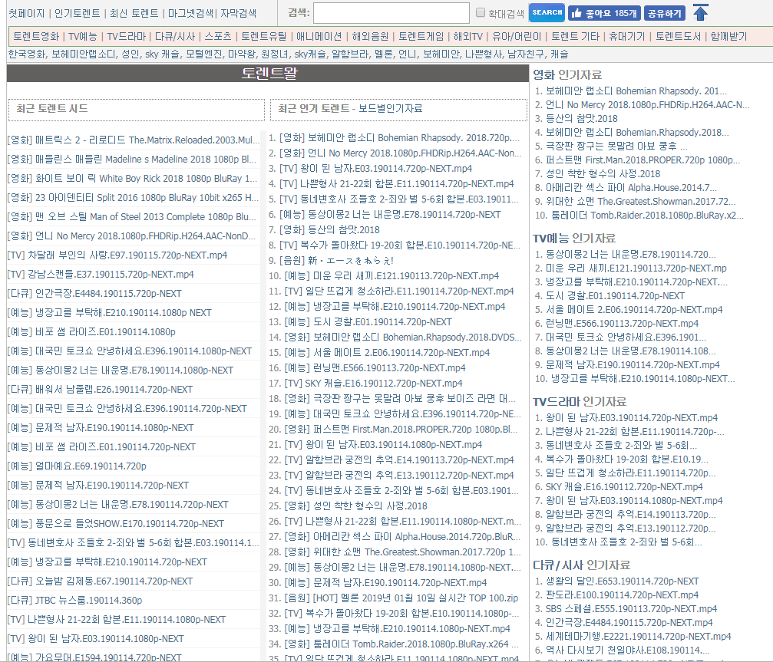
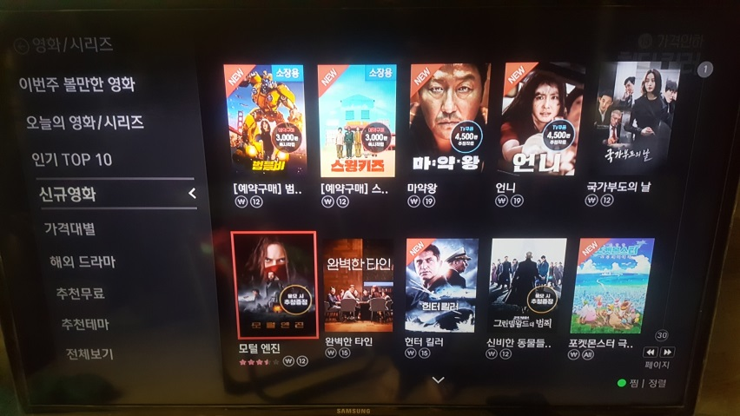
개요

Slide 5
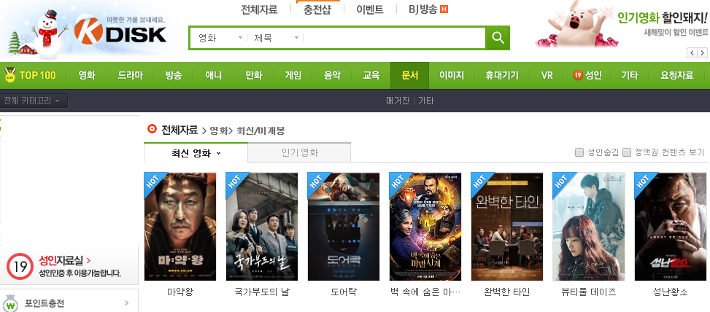
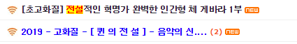
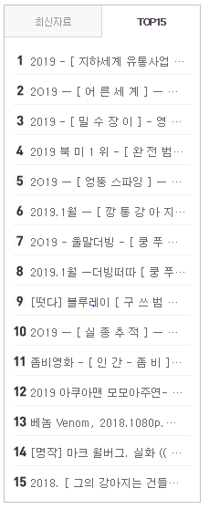
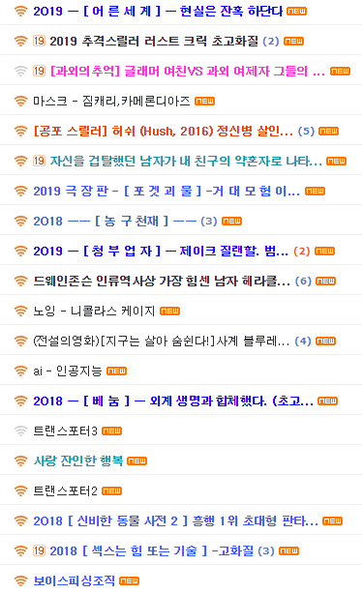
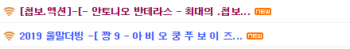
개요
마약왕
인터넷 혹은 IPTV에서 서핑으로 얻을 수 있는 영화는 한정되어있다.
(상영이 끝난 한 달 정도 된 영화들)
새로운 영화의 추천목록을 보여줄 수 있는 앱이 필요하다.

Slide 6
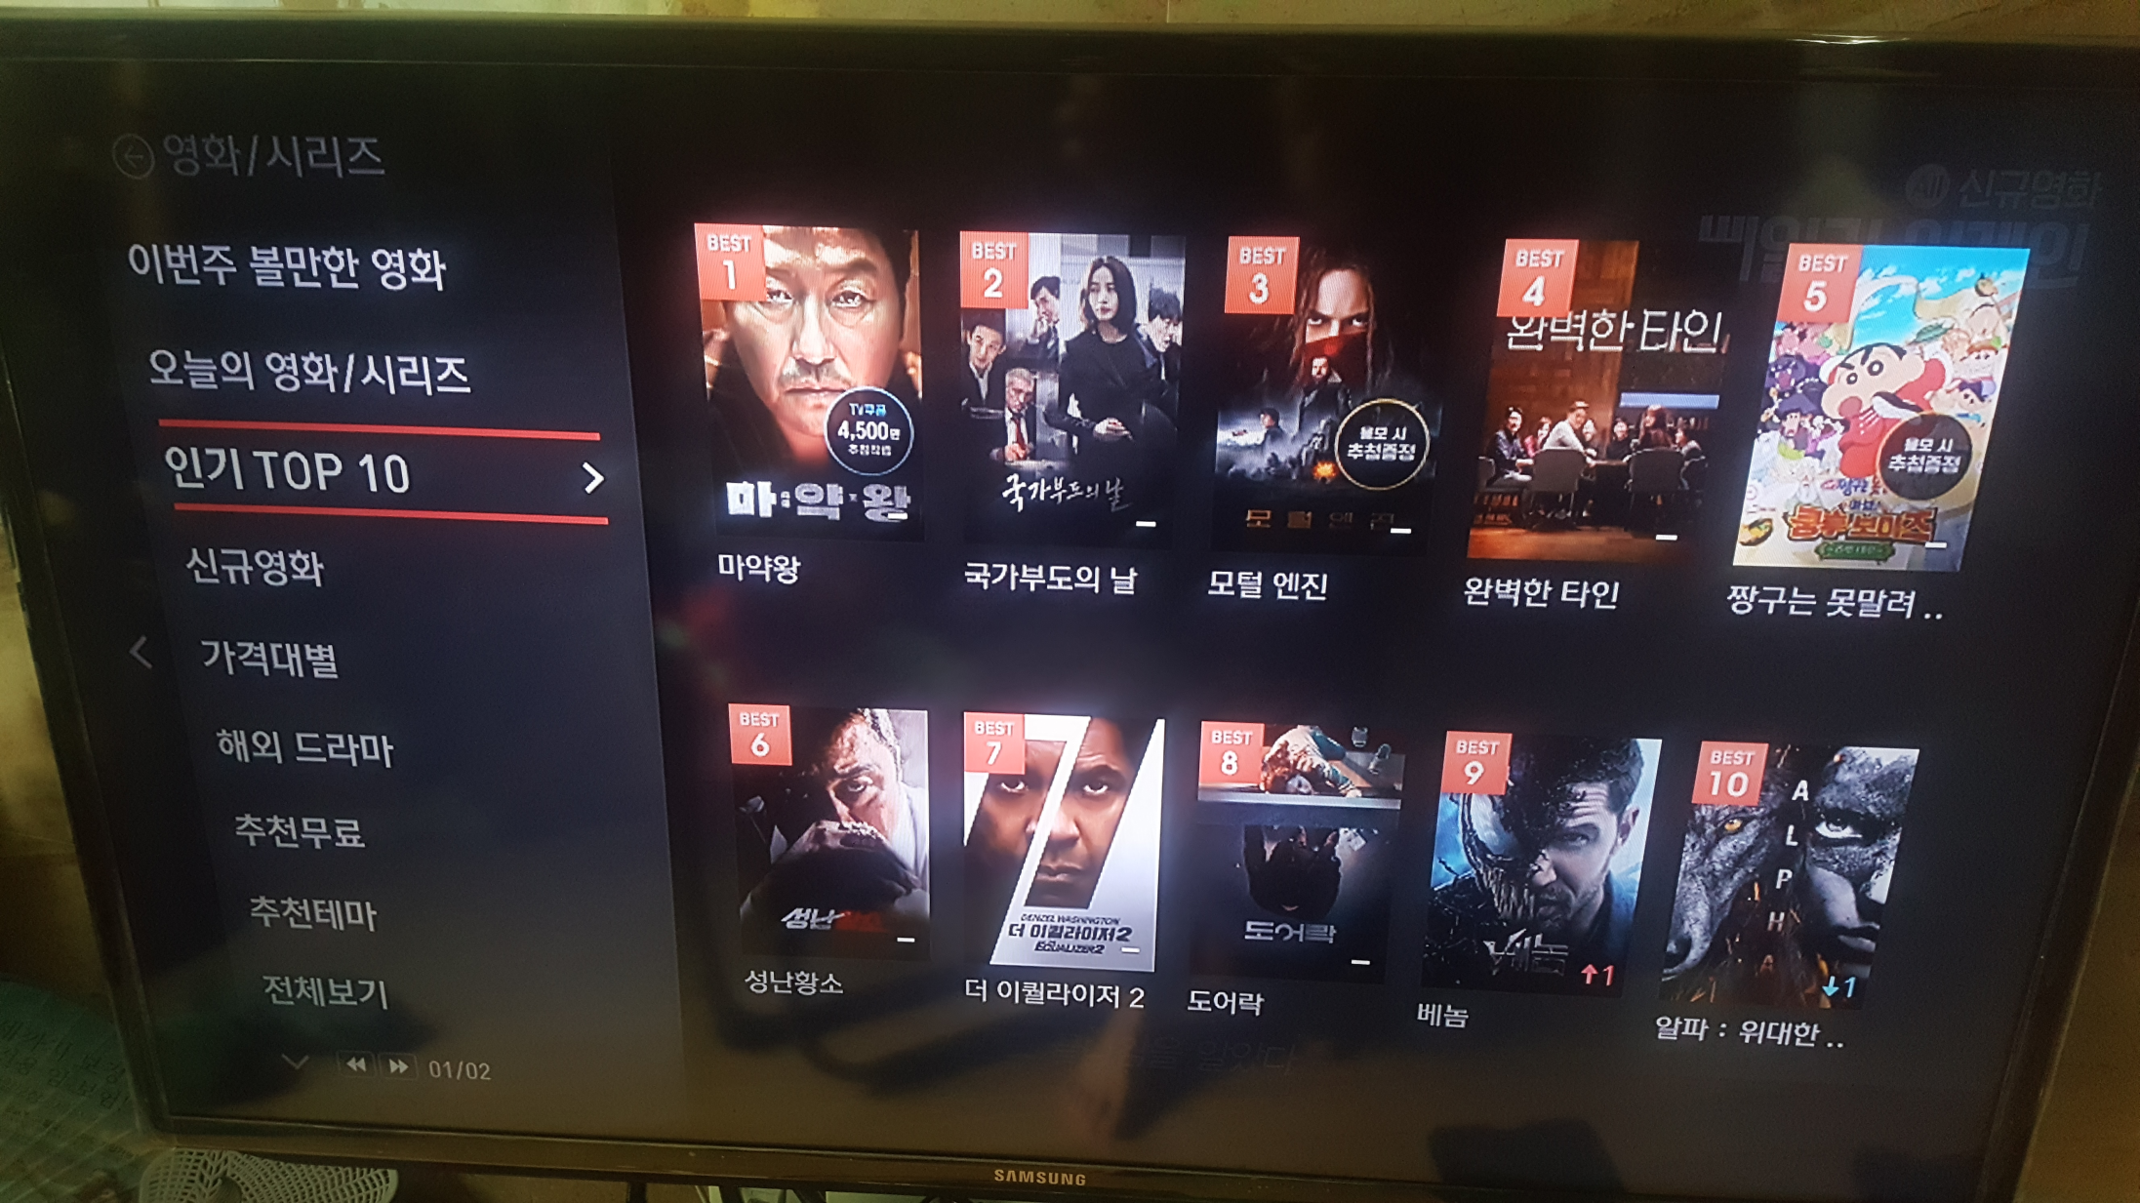
개요
IPTV항목

Slide 7

개요
IPTV항목

Slide 8
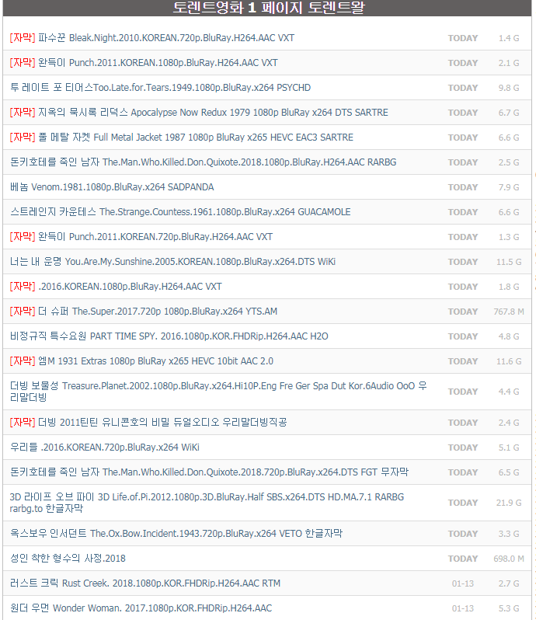
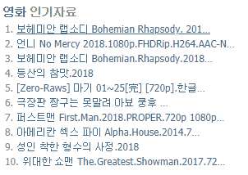
개요
Kdisk 영화 펭지

Slide 9
목적
중복적으로 보이는 영화의 정보를 제외하고 볼 수 있는 앱
중복적이지 않은 영화들을 보여주는 앱
- 극장에서 상영중지 된지 3~5개월 이상 지나 더 이상 인터넷 게시판에 자료가
올라오지 않거나 혹은 간간히 올라오는 영화의 정보를 제공해 주는 앱
- 개봉일자 순서대로 규칙성있게 영화를 나열해주며,
남는 시간에 볼 만한 적당한 영화를 찾을 수 있게 해주는 앱

Slide 10
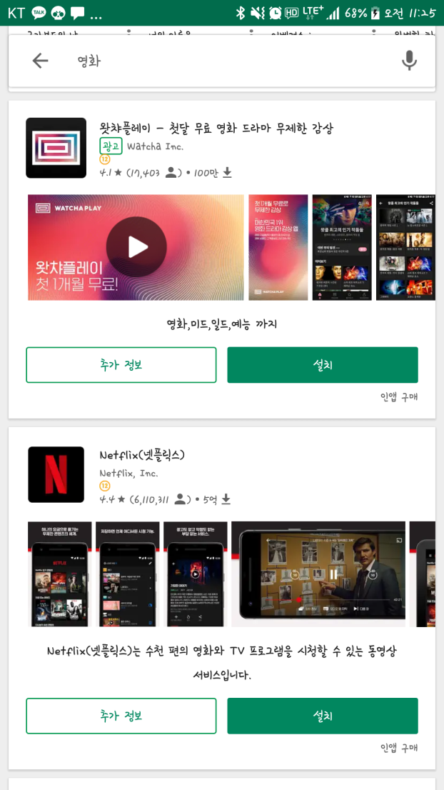
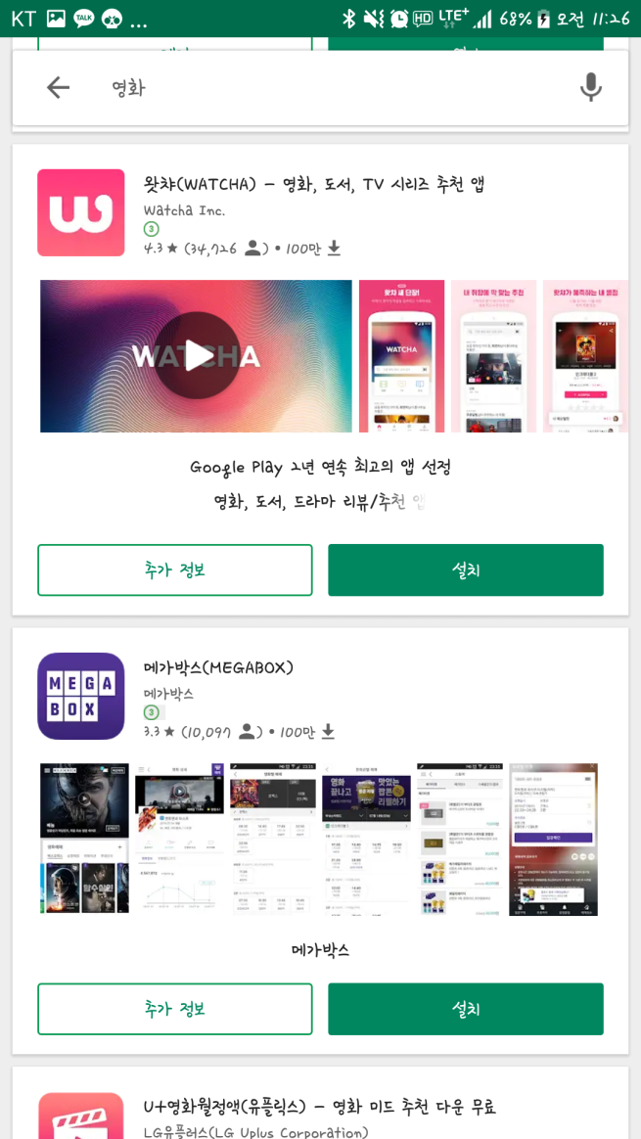
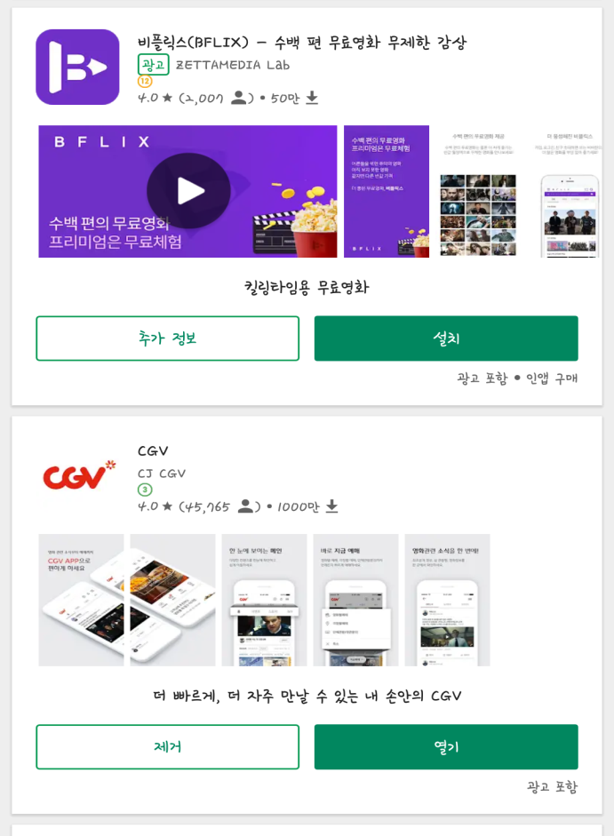
분석
영화 예매 및 추천 앱은 많았지만
내가 원하는 정보를 제공하는 앱은 존재하지 않았다.
(극장 상영 종료 된지 3개월 이상이 된 영화들을 개봉 일을 기준으로 내림차순으로 보여주는 앱)

Slide 11
요구사항
지원되는 버전 15이상 타겟 버전은 26
Api에서 가져온 항목별 영화 리스트 보여주기
영화 상세정보 보여주기
영화 검색 기능 구현
인터넷 검색 기능 구현
비슷한 영화 보여주기
비슷한 영화 상세정보 보여주기
영화 삭제 기능 구현

Slide 12


요구사항
실시간
API 정보 가져오기
(The movie DB)
메인화면
받아온 정보 리스트로 보여주기
인기영화 최신영화 등등 분류에 따라 영화정보를 보여주는 탭
검색어를 입력 시 검색한 영화 리스트 보여줌
리스트 클릭 시 상세정보 보여줌
어떤 메뉴 선택했는지 ui 보여주기

Slide 13


항목 설명
인기 영화 : 영화관에 상영된 개봉한지 2~3개월 된 영화
최신 영화 : 전세계의 개봉한 모든 영화들 (오늘 기준)
킬링 타임 : 개봉한지 3개월 이상 지나 인터넷에서 다운받아 볼 수 있는 영화들
화제의 영화 : 개봉중 혹은 개봉예정인 사람들 사이에 화제가 된 영화
명작 영화 : 평점 순으로 나열한 점수가 높은 영화

Slide 14
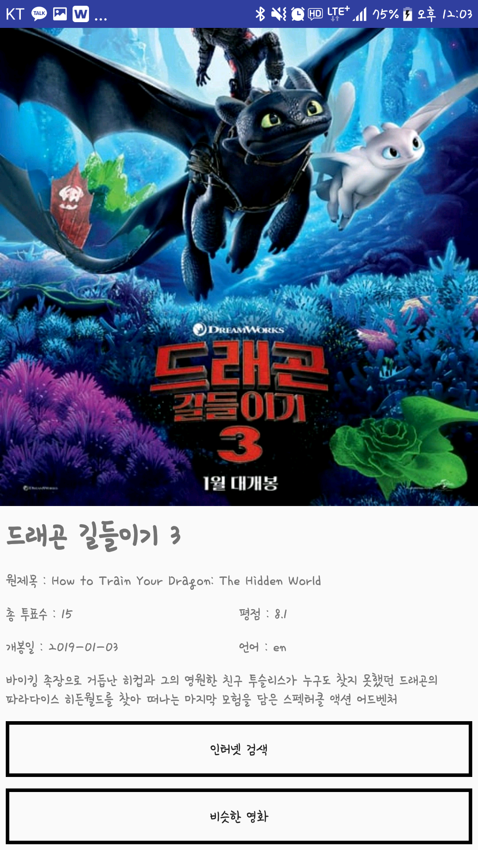

요구사항
상세정보 화면
상세정보 ( 제목, 원제목, 투표수, 평점, 개봉일,
언어, 줄거리, 보여주기)
인터넷 검색 버튼 클릭 시 구글 검색 결과 나옴
비슷한 영화 버튼 클릭시 비슷한 영화 보여줌

Slide 15
메인화면 시나리오
requestMovieList(String url)
Http 요청 (Volley사용)
Api는 the movie DB에서 제공
processResponse()실행
앱 실행시
MovieTask(AsyncTask) 실행
requestMovieList() 실행
메뉴버튼 및 검색 클릭시
어댑터 객체 초기화
메뉴에 따라 데이터 가져옴
검색시 검색어를 입력받아
데이터 가져옴
processResponse()
Api에서 가져온 데이터 파싱
내부DB에 값 저장(삭제기능)
DB에서 안 볼 영화인지 여부확인
Adapter에 데이터 추가
추가 버튼 클릭시
탭마다 값을 정해놓고
탭에 따라 영화를 추가
추가된 페이지 이후 페이지
부터 추가 i로 값지정

Slide 16
메인화면 시나리오
영화 삭제시
내부 DB에 본 영화로 저장
다시 리스트를 불러올때 If문으로 어댑터에 데이터를 넘겨주지 않음
리스트 클릭시
인텐트로 데이터를 넘겨주고 새로운 액티비티 시작
넘겨받은 데이터를 화면에 보여줌

Slide 17
상세정보 시나리오
액티비티 실행시
인텐트로 받아온 정보 출력
인터넷 검색 클릭시
제목값 전달받아서
인텐트 추가해서
인터넷 창 실행
비슷한 영화 클릭시
어댑터 추가, 데이터 전달
비슷한 영화 그리드 뷰 출력

Slide 18
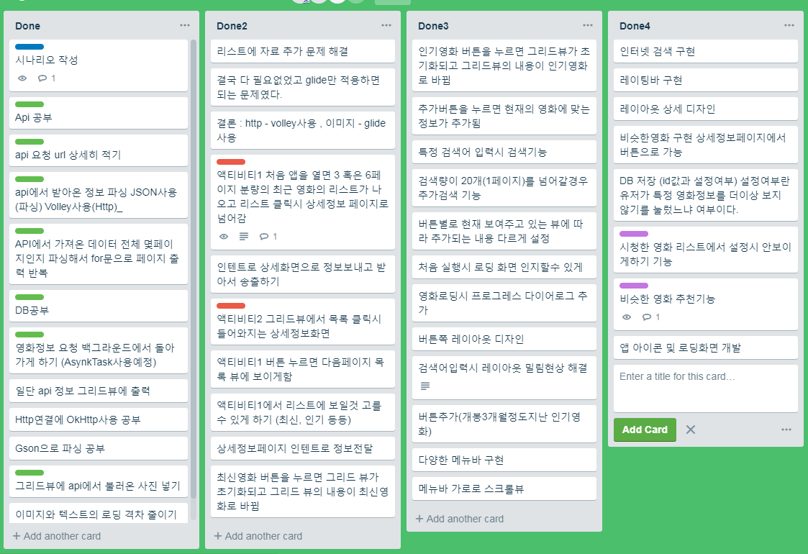
개발과정

Slide 19
APP 시연

Slide 20

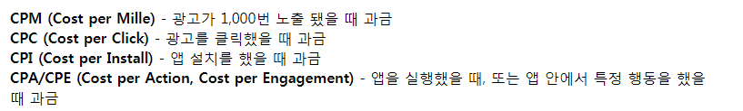
APP 수익 구조
광고가 포함된 무료 앱 모델
CPM과 CPC 위주로

Slide 21

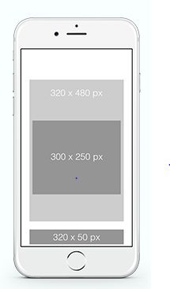

APP 수익 구조
리스트 중간에 광고 추가

Slide 22
시스템 명세
인건비는 열정페이로 제외했습니다.
제품명(모델명) | 개수 | 가격 | 비고
본체 | 1 | 648,410 | 코딩을 위한 본체
모니터 | 1 | 100,000 | 코딩을 위한 모니터
입력기기 | 1 | 10,000 | 코딩을 위한 키보드와 마우스
테스트 기기 | 1 | 70,000 | 테스트를 위한 공기계 (갤럭시 S)
합계 |  | 828,410

Slide 23
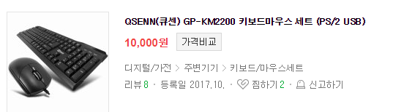
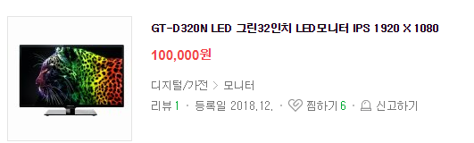
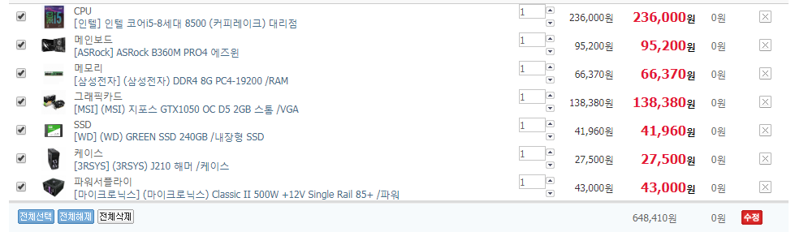
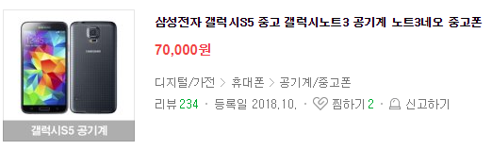
시스템 명세 상세내역

Slide 24
상세코드
상세 코드는 깃허브에서 확인하세요.
https://github.com/Wonseok1/KillingTimeMovies

